Slide 1
서울시 지역구 치안 분석을 통한 예측모델 학습데이터 구축
불사조
안기용 맹재영 문준영 조래혁 조소진

Slide 2
목차
1. 프로젝트 배경
4. DB구축
5. 시각화
2. 팀 구성, 역할
6. 결론 및 향후과제
3. 수행절차 및 방법
7. 느낀점

Slide 3

프로젝트 배경

Slide 4
‘서울시 지역구 치안 분석을 통한 예측모델 학습데이터 구축’

Slide 5


Slide 6
팀 구성 및 역할
설치, 데이터 전처리, 시각화, DB구축, Django, 발표
안기용
맹재영
설치, 데이터 수집, 전처리, 시각화, DB구축
주제 기획, 설치,데이터 수집, 전처리, 시각화
문준영
조소진
설치, 데이터 수집, 전처리, 시각화, ERD
설치, 데이터 수집, 전처리, 시각화, DB구축, ERD
조래혁

Slide 7
수행절차 및 방법

Slide 8
수행절차 및 방법
03-1 work-flow
구분 | 기간 | 활동 | 도구
주제 기획 | 9/09(목) - 8/10(금) | 주제 선정 및 일정 수립
데이터 수집 및 시스템 구축 | 9/11(토) - 9/13(월) | 데이터 수집 | Pandas, NumPy, bs4, 크롤링
 | 9/14(화) | 설치 | Spark, Hadoop, Mysql, Jupyter
데이터 처리 | 9/14(화) - 9/17(금) | 데이터 전처리 | Pyspark, Pandas, Numpy
데이터 베이스 구축 | 9/18(토) – 9/20(월) | ERD, DB 저장 | Draw.io, Mysql
시각화 | 9/21(화) – 9/24(금) | 데이터 시각화 | Seaborn, Matplotlib, Zeppelin, Visual Analisys
장고 | 9/25(토) – 9/27(월) | Django 배포 | Django
프로젝트 준비 | 9/28(화) – 9/29(수) | PPT준비 및 스크립트 작성 | PowerPoint
프로젝트 발표 | 9/30(목) | 프로젝트 발표 | PowerPoint

Slide 9
수행절차 및 방법
03-2 데이터 수집
출처 | 데이터이름 | 제공형태 | 요약
서울특별시 | 서울시 건축물 정보 | 크롤링 | 서울시 건축물 정보 현황(611908x5)
공공데이터 포털 | 서울시 5대 범죄 | CSV | 서울시 5대 범죄 현황(79x14)
공공데이터포털 | 서울시 CCTV | CSV | 서울시 CCTV 현황(26x13)
공공데이터포털 | 서울시 노후건물 | CSV | 서울시 건물 노후 현황(80x14)
공공데이터포털 | 서울시 경찰관 | API | 서울시 경찰관 현황(11x4)
공공데이터포털 | 서울시 치안센터 | API | 서울시 치안센터 현황(275x2)
공공데이터포털 | 서울시 파출소 | API | 서울시 파출소 현황(116x3)
서울 열린데이터 광장 | 서울시 외국인 | API | 서울시 외국인 현황(81x13)
서울열린데이터광장 | 서울시 유동인구 | API | 서울시 유동인구 현황(16199x14)
서울열린데이터광장 | 서울시 유흥업소 | CSV | 서울시 유흥업소 현황(4877x25)
서울열린데이터광장 | 서울시 인구밀도 | CSV | 서울시 인구밀도 현황(75x5)
서울열린데이터광장 | 서울시 공시지가 | API | 서울시 공시지가 현황(376x3)
서울열린데이터광장 | 서울시 여성 1인 가구 | CSV | 서울시 여성 1인 가구 현황(234x19)
KOSIS(국가통계포털) | 서울시 성비 | CSV | 서울시 성비 현황(28x11)

Slide 10
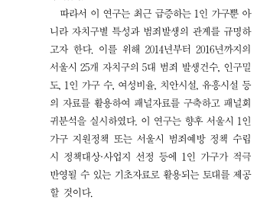
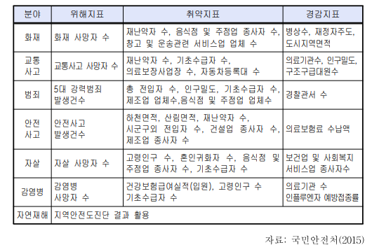
수행절차 및 방법 03-2 데이터 수집

Slide 11


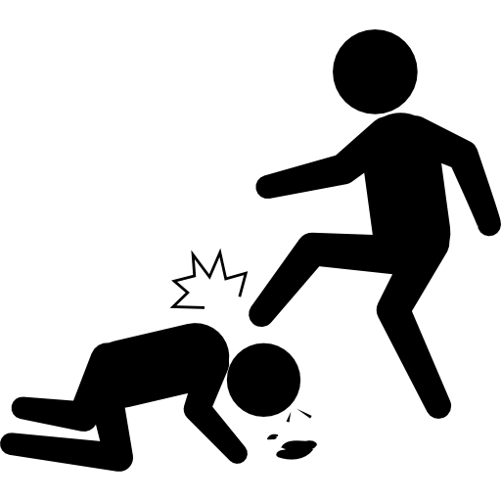


수행절차 및 방법
03-3 데이터 설명
5대 범죄?
타인이 점유하고 있는 재물을 절취하는 범죄
절도
폭행,협박 등으로 다른 사람의 재산을 빼앗는 범죄
강도
다른 사람에게 상해를 입히거나, 협박을 하는 등의 행위
폭력
다른 사람을 죽이는 것
살인
폭행 또는 협박으로 사람을 간음하는 행위
강간

Slide 12





수행절차 및 방법
03-4 데이터 정리
인구학적 요인
주거 환경 요인
범죄 발생요인
치안 환경 요인
사회 경제적 요인
인구밀도 유동인구
외국인 비율
여성 1인 가구
성비
건물 용도
파출소 개수
경찰관수
치안시설
5대 범죄 발생
5대 범죄 검거
CCTV 현황
유흥 업소 수
안심 지킴이 수
서울시 개별 공시 지가

Slide 13













수행절차 및 방법
03-5 데이터 파이프라인
1. 수집
2. 적재
3. 처리
4. 시각화,저장

Slide 14
DB구축

Slide 15
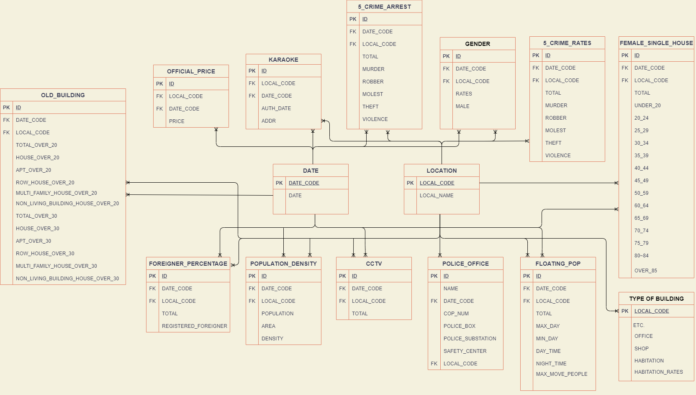
DB구축
04-1 ERD

Slide 16
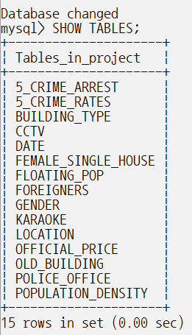
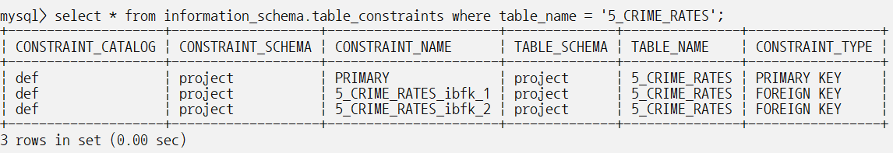
DB구축
04-2 테이블 설정

Slide 17
시각화

Slide 18
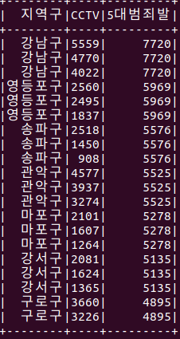
시각화
05-1 테이블 조인
SELECT LOCAL_NAME AS 지역구, A.TOTAL AS CCTV,
C.TOTAL AS 5대범죄발생 FROM CCTV A
JOIN LOCATION B
ON A.LOCAL_CODE = B.LOCAL_CODE
JOIN 5_CRIMES C
ON A.LOCAL_CODE = C.LOCAL_CODE
INTO OUTFILE ‘/val/lib/mysql-files/cctv5crime.csv’
FIELDS TERMINATED BY ‘ , ’
LINES TERMINATED BY ‘\r\n’;

Slide 19
시각화
05-1 테이블 조인

Slide 20
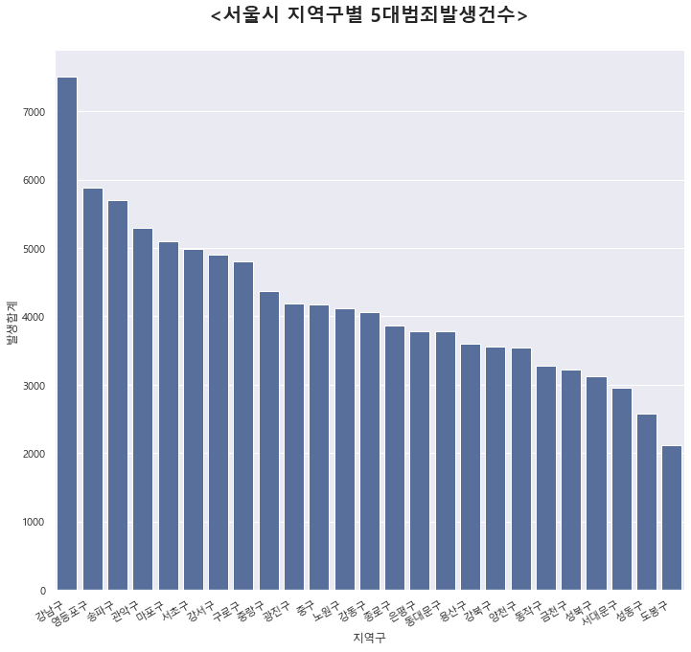
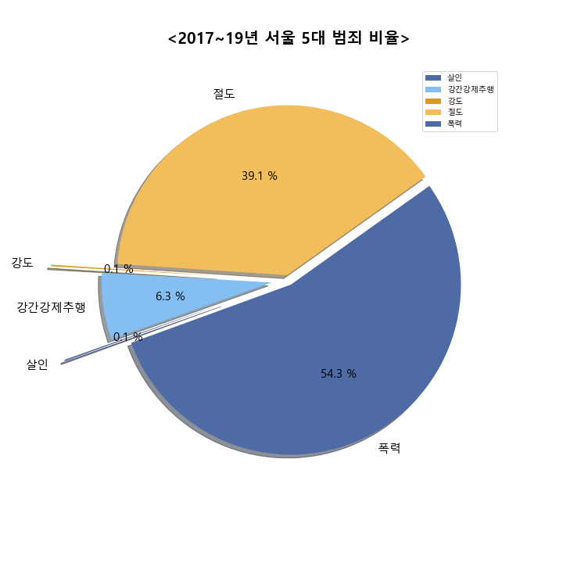
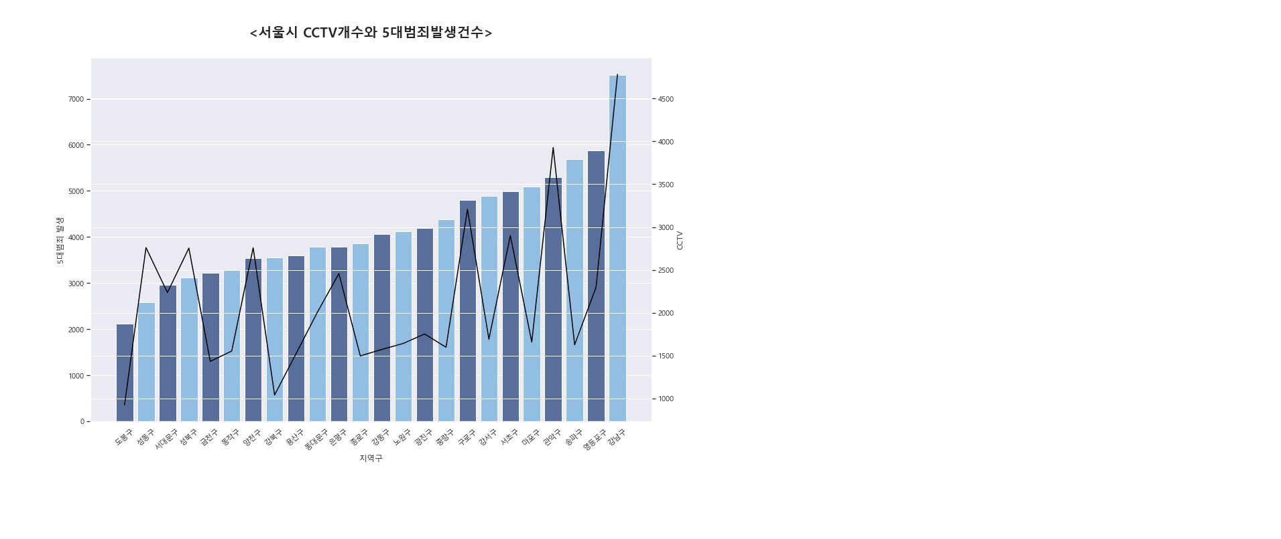

Slide 21
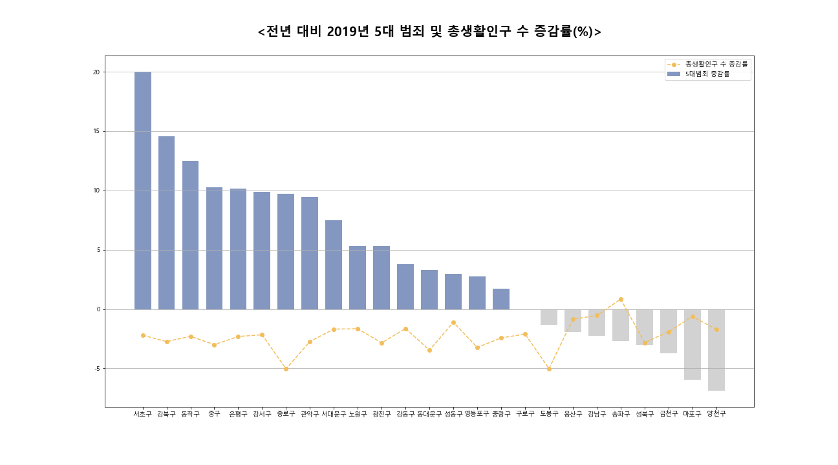
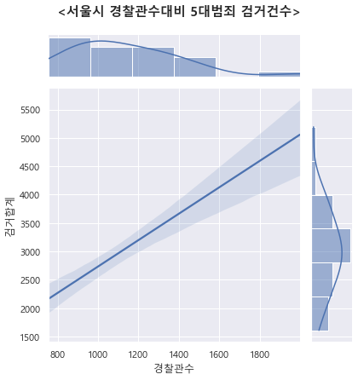

Slide 22




Slide 23
결론 및 향후과제

Slide 24
느낀점

Slide 25
감사합니다

